Slide 1
структурное подразделение государственного бюджетного общеобразовательного учреждения Самарской области средней общеобразовательной школы пос.Прибой муниципального района Безенчукский Самарской области – детский сад «Зоренька» 446242, Самарская область, муниципальный район Безенчукский пос.Прибой, ул. Административная, д. 8 тел./факс 8(846 76) 43317 E-mail: dsgunko@vandex.ru
Фото отчет
летнего оздоровительного периода 2022 год

Slide 2
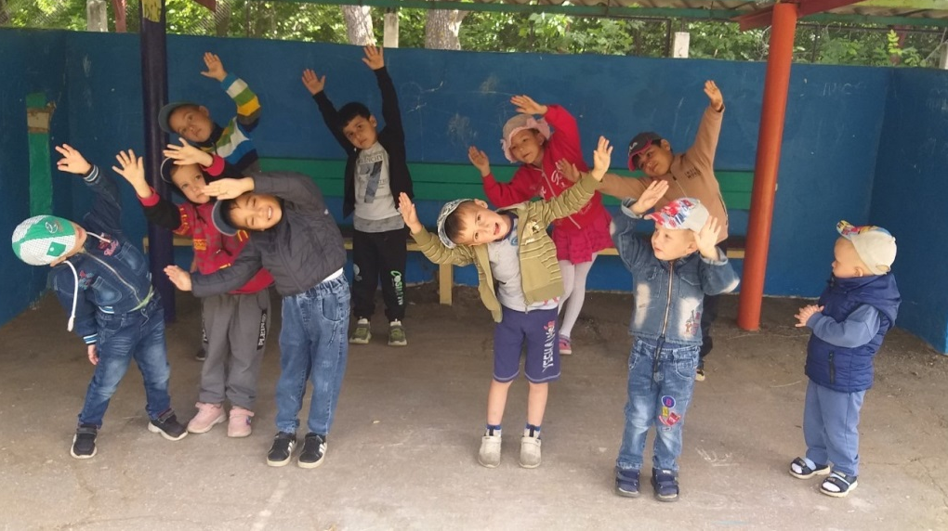
Утренняя гимнастика

Slide 3
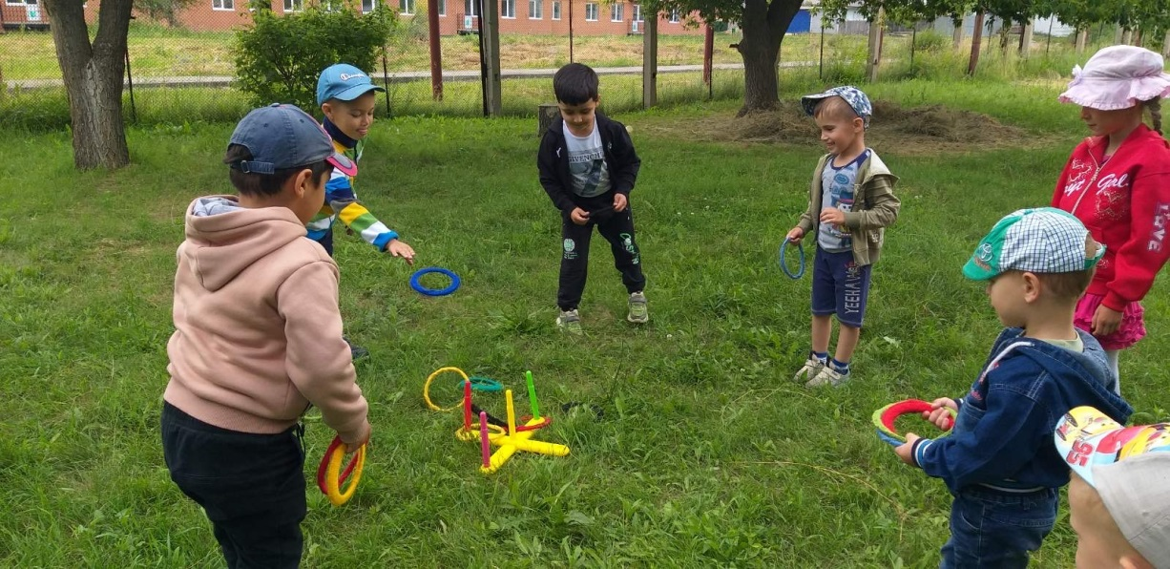
Организованная двигательная деятельность, подвижные игры

Slide 4
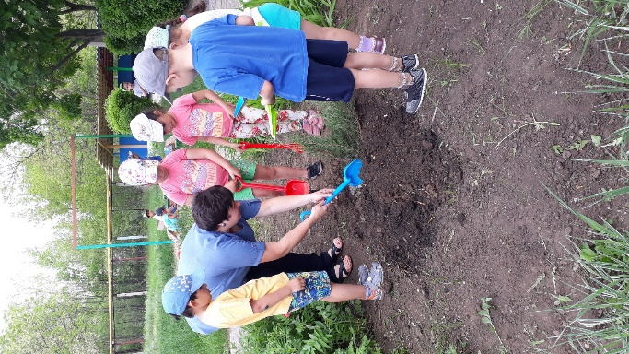
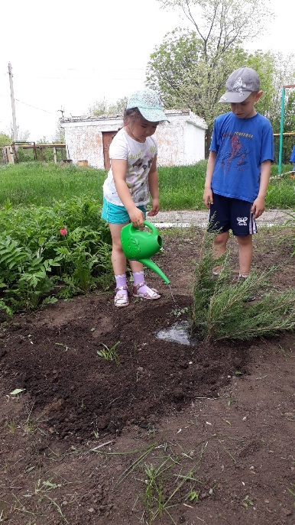
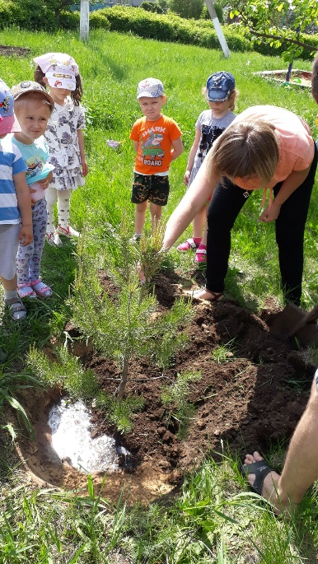
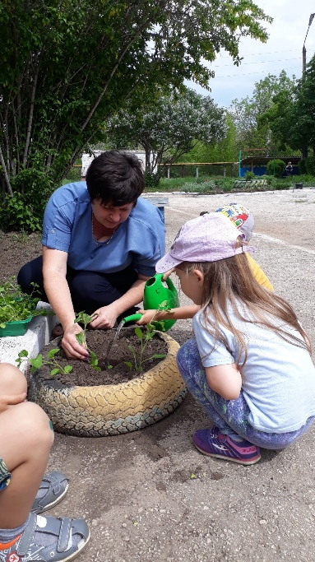
Трудовая деятельность в природе

Slide 5
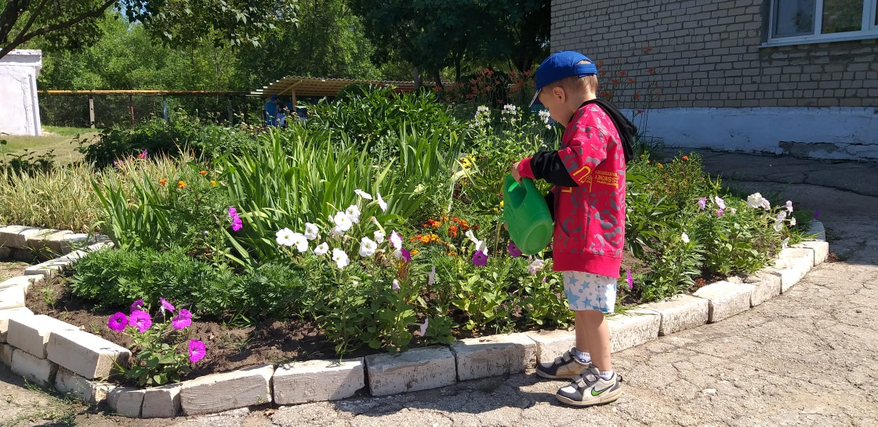
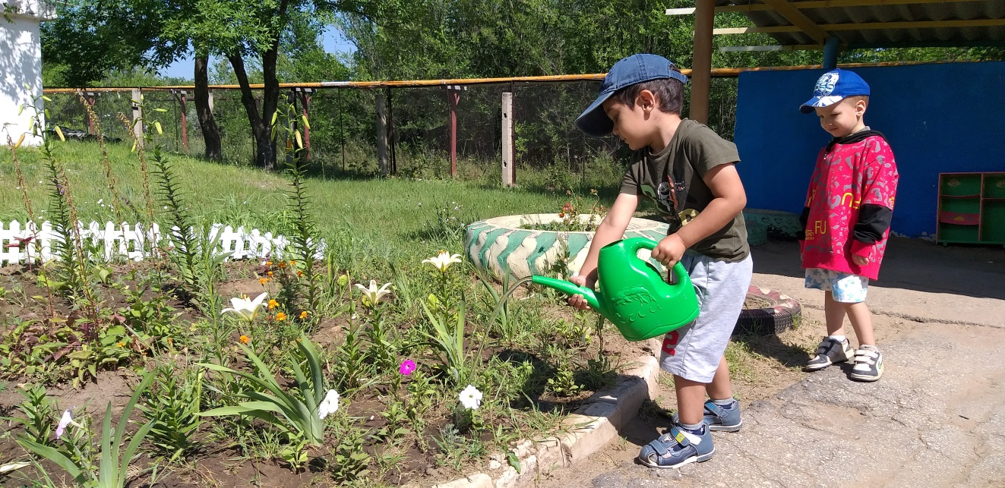
Уход за растениями

Slide 6
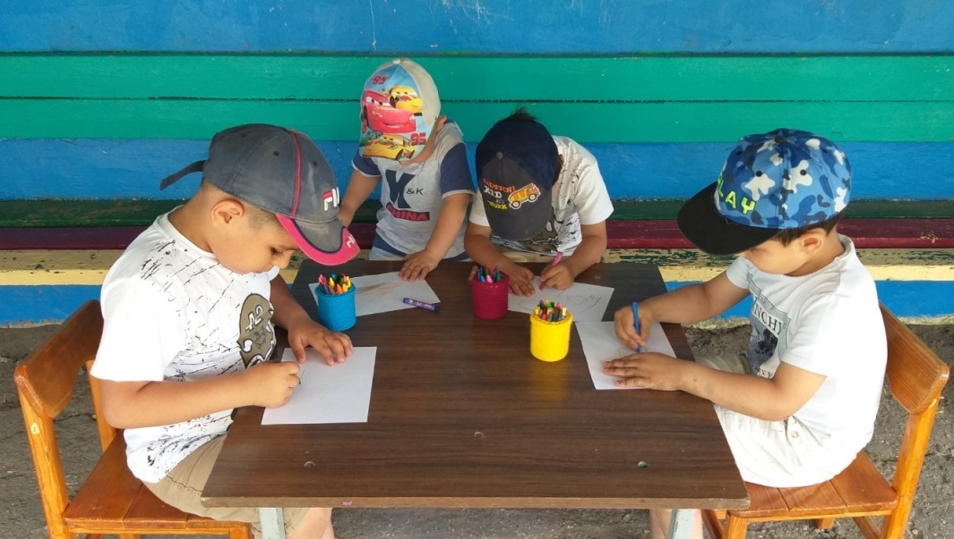
Художественно-эстетическое развитие

Slide 7
Экскурсия и поход на речку

Slide 8
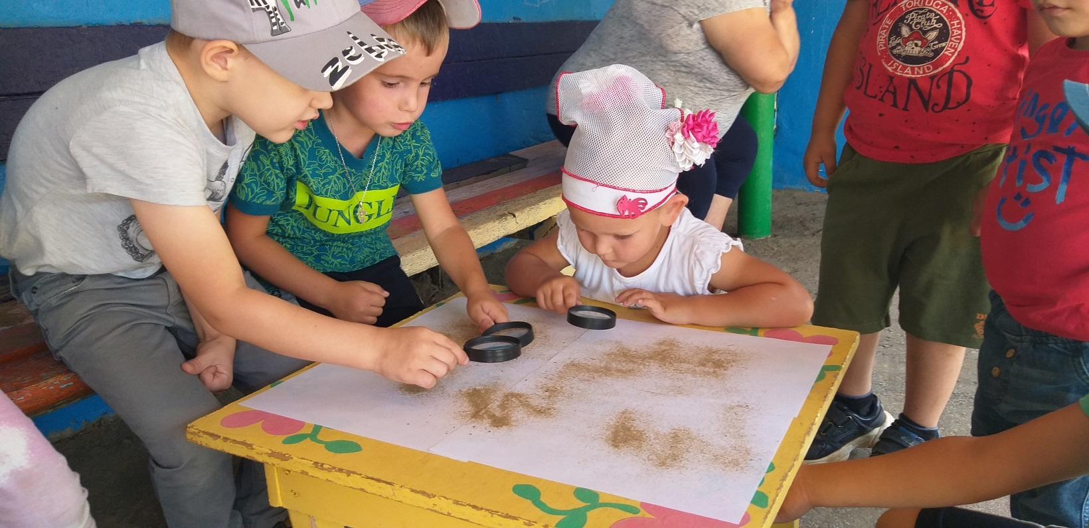
Экспериментирование

Slide 9
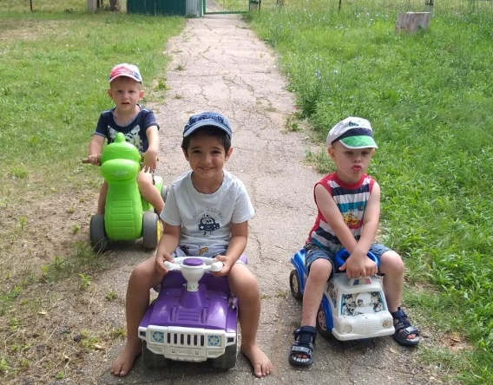
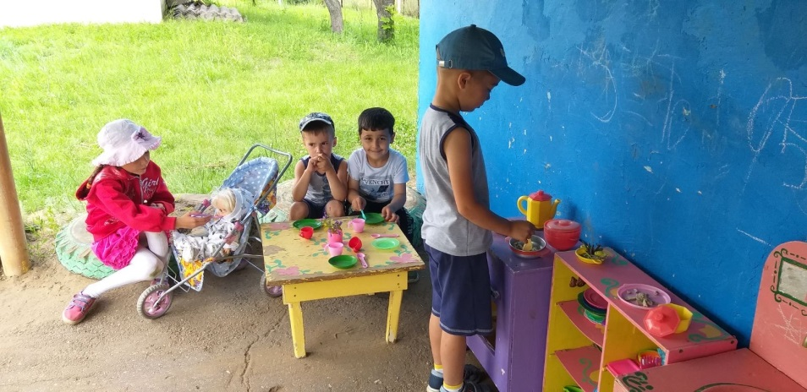
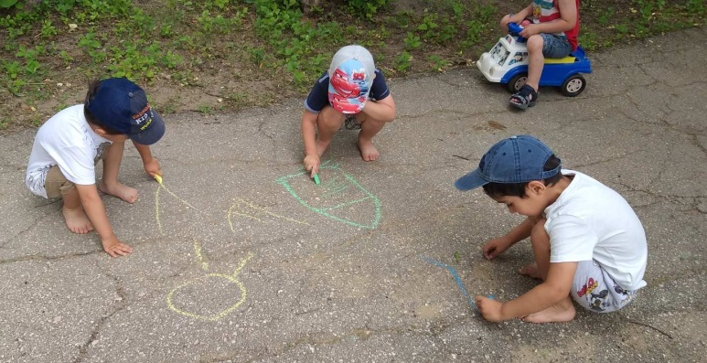
Самостоятельная игровая деятельность

Slide 10
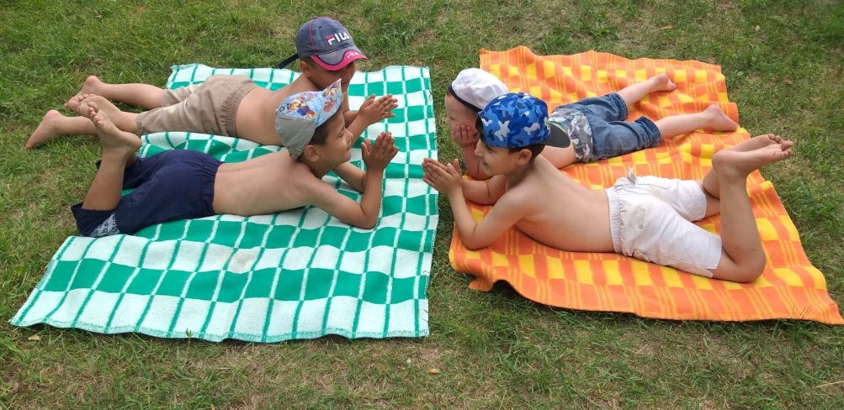
Закаливающие мероприятия

